Slide 1
Здоровьесберегающие технологии в области «Физическое развитие» в рамках реализации ФГОС ДО
Инструктор по физическому развитию Шорикова Л.А.
МДОУ Зайковского детского сада №1

Slide 2
Здоровье — это состояние полного физического, психического и социального благополучия, а не просто отсутствие болезней или физических дефектов.
Всемирная Организация Здравоохранения

Slide 3
Цель здоровьесберегающих образовательных технологий:
обеспечить дошкольнику возможность сохранения здоровья,
сформировать у него необходимые знания, умения и навыки о здоровом образе жизни,
научить использовать полученные знания в повседневной жизни.

Slide 4
Гимнастика для глаз
Подвижные и
спортивные
игры
Утренняя
гимнастика
Пальчиковая
гимнастика
Гимнастика
коррегирующая
Здоровье-
сберегающие
технологии
Самомассаж
Спортивные
и физкультурные
досуги
Дыхательная
гимнастика
Креативная
гимнастика

Slide 5
Пальчиковая гимнастика тренирует мелкую моторику, стимулирует речь, пространственное мышление, внимание, кровообращение, воображение, быстроту реакции. Полезна всем детям, особенно с речевыми проблемами. Проводится во время утренней гимнастики и непосредственно образовательной деятельности.

Slide 6
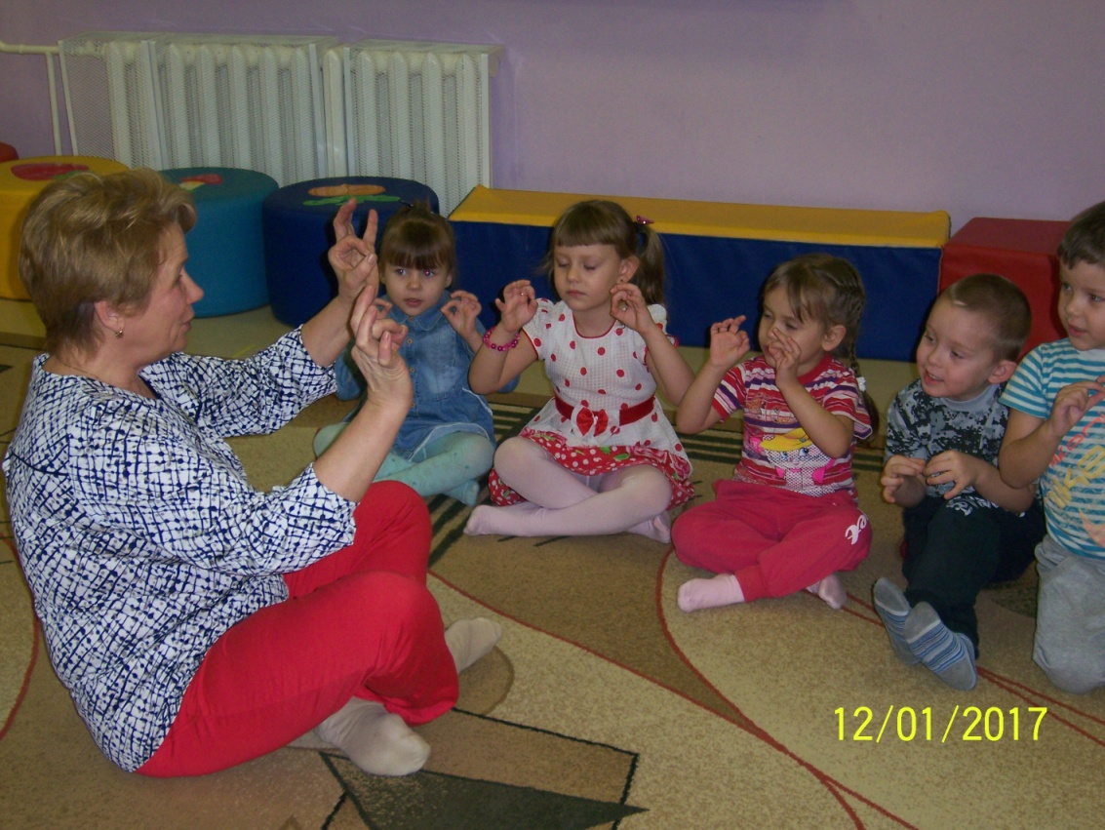

Slide 7
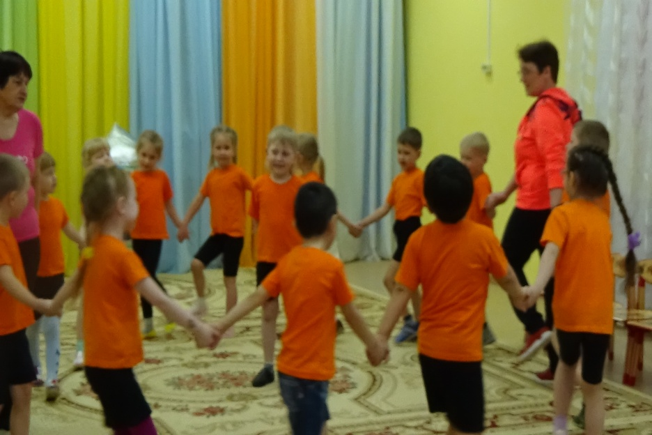

Slide 8
Гимнастика для глаз способствует снятию статического напряжения мышц глаз, кровообращения, развивает подвижность моторного аппарата глаз

Slide 9
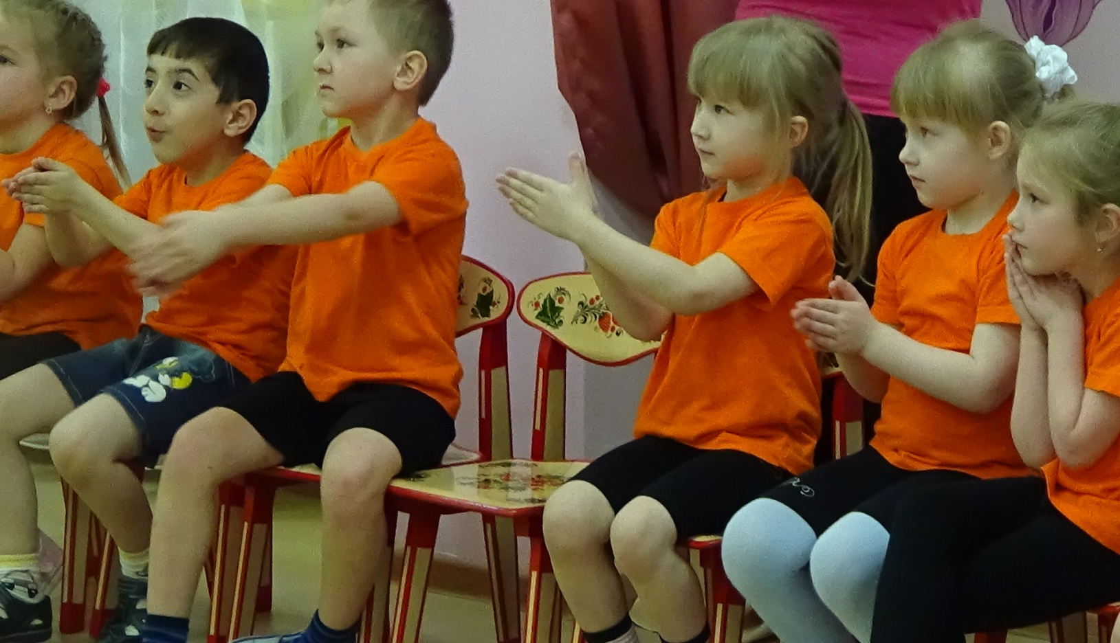
Самомассаж - это массаж, выполняемый самим ребёнком

Slide 10
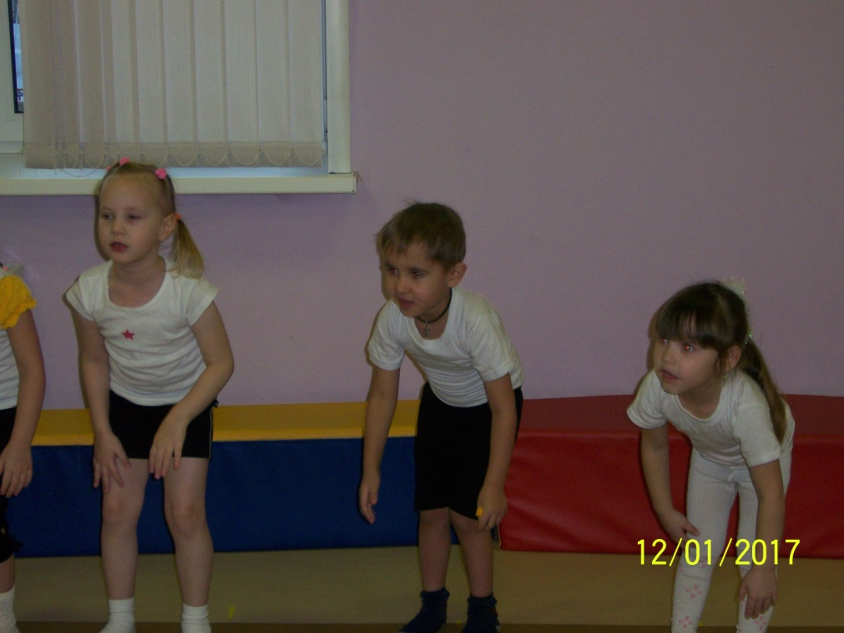

Slide 11
Дыхательная гимнастика проводится в различных формах физкультурно - оздоровительной работы. У детей активизируется кислородный обмен во всех тканях организма, что способствует нормализации и оптимизации его работы в целом.
Комплексы дыхательной гимнастики способствуют выработке правильного дыхания, предупреждению простудных заболеваний. От правильного дыхания в значительной степени зависит здоровье детей.

Slide 13
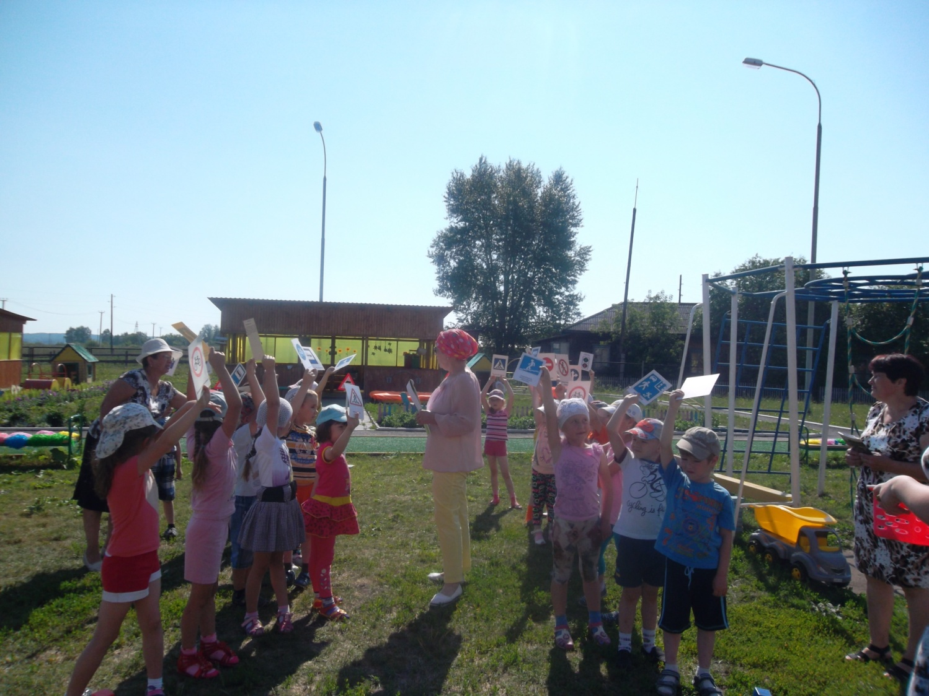
Активный отдых
Физкультурные праздники и досуги

Slide 14
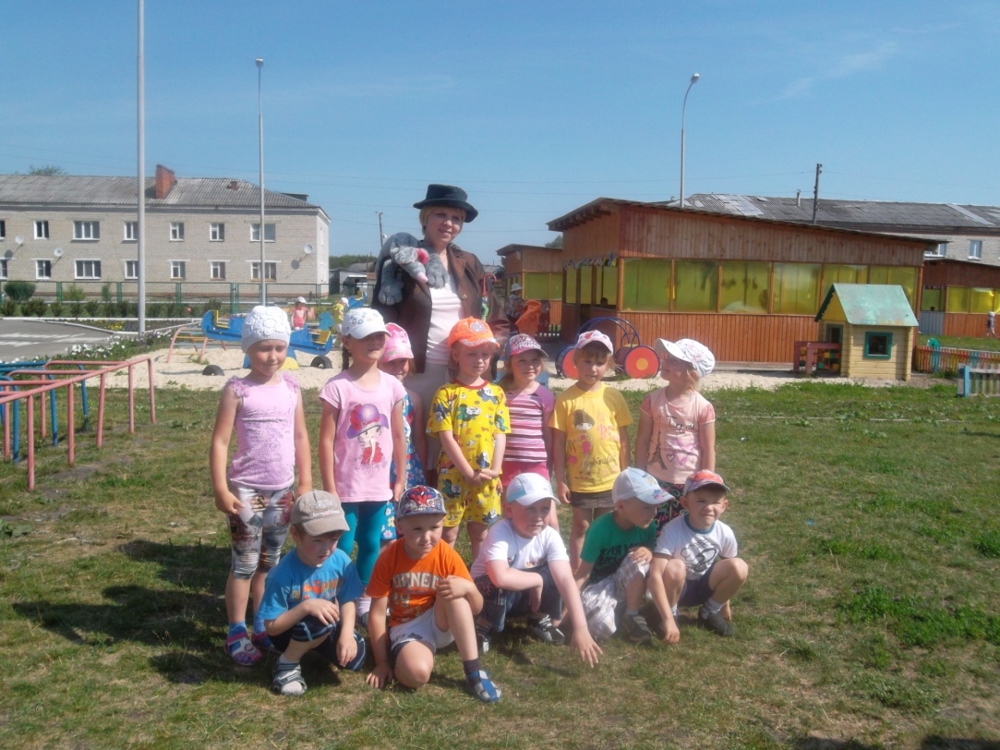

Slide 15
СОВРЕМЕННЫЕ ЗДОРОВЬЕСБЕРЕГАЮЩИЕ ТЕХНОЛОГИИ ОБРАЗОВАНИЯ ДЕТЕЙ ДОШКОЛЬНОГО ВОЗРАСТА, используемые в образовательной области «Физическое развитие»

Slide 16
Танцевально-игровая гимнастика «Са-Фи-Дансе»
.
Цель: развивать у детей чувство ритма и двигательных способностей. Учить детей выполнять движения под музыку красиво, свободно, координационно.

Slide 17
. Содействие всестороннему развитию личности дошкольника средствами танцевально-игровой гимнастики.
Оптимизация роста и развития опорно-двигательного аппарата
Формирование правильной осанки
Содействие профилактике плоскостопия
Развитие основных физических качеств

Slide 18
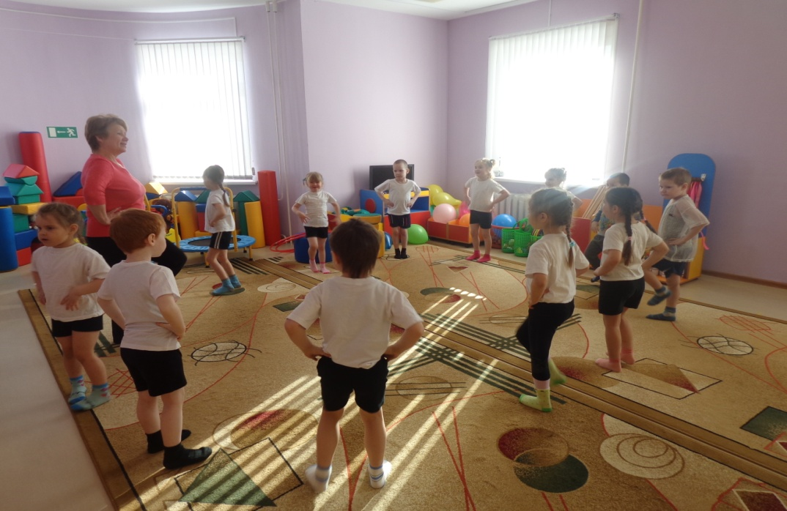

Slide 19
Игровой стретчинг - это специально подобранные упражнения на растяжку мышц, проводимые с детьми в игровой форме.
задачи:
Развитие физических качеств: мышечной силы, ловкости, выносливости, гибкости.
Развитие психических качеств: внимание, воображение, умственные способности.
Укрепление костно-мышечной системы, повышение функциональной деятельности органов и систем организма.
Создание условий для положительного психоэмоционального состояния детей, раскрепощённости и творчества в движении

Slide 20
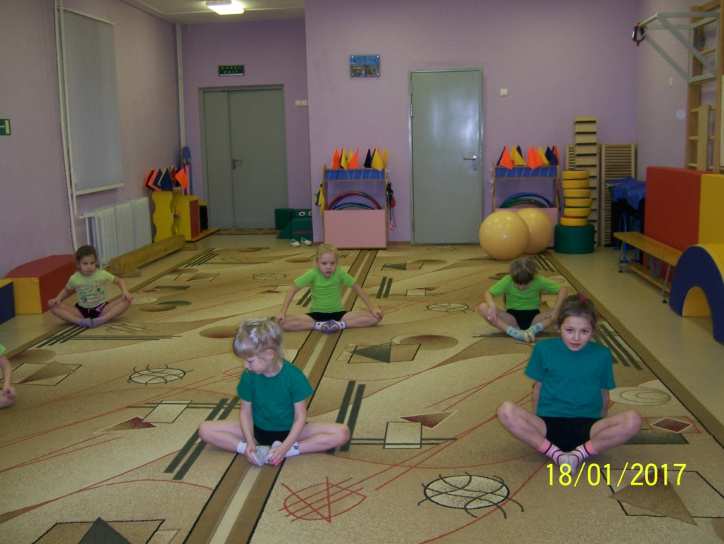

Slide 21
Современные педагогические технологии, применяемые в области «Физическое развитие»

Slide 22
Метод проекта
Цель - направить познавательную деятельность воспитанников на определенный и запланированный результат, которая получается при решении той или иной теоретически или практически значимой проблемы.

Slide 23
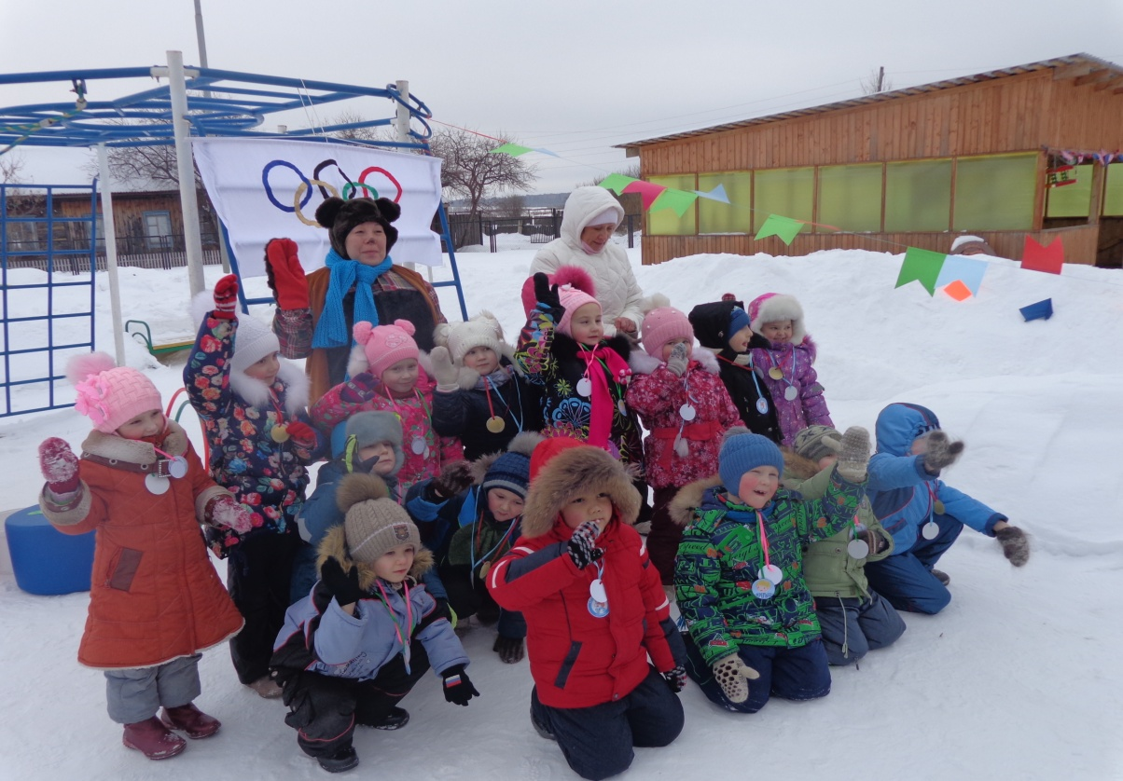
Проект: «Мы – Олимпийцы»
Цель: приобщение детей к традициям большого спорта, повышение интереса к здоровому образу жизни и физической культуре.

Slide 24
Предварительная работа: чтение книг о спорте, просмотр спортивных программ, рассматривание иллюстраций о различных видах спорта и т. д.

Slide 25
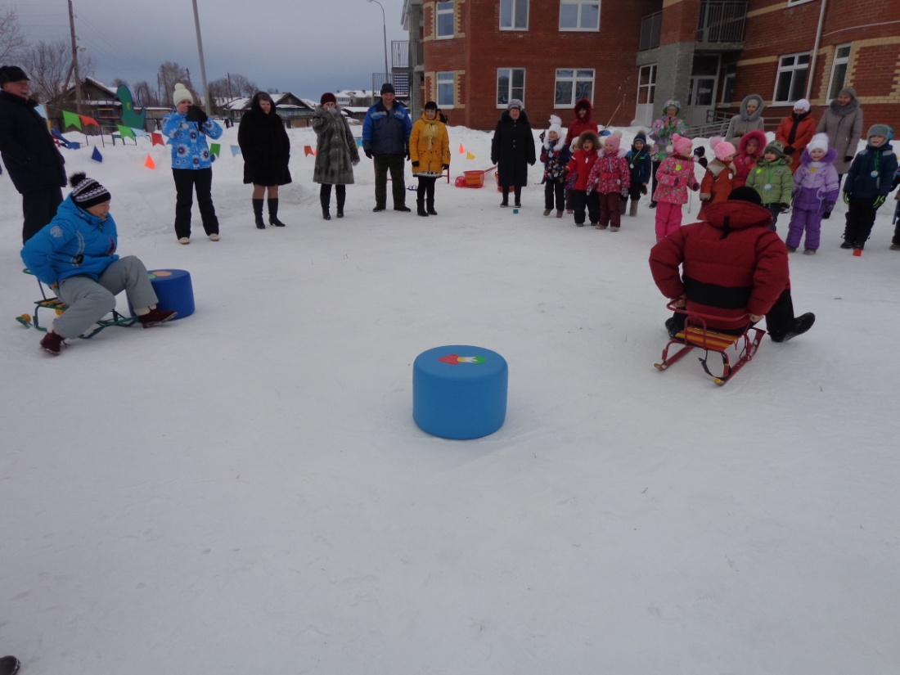
Физкультурный праздник «Мы Олимпийцы»

Slide 26
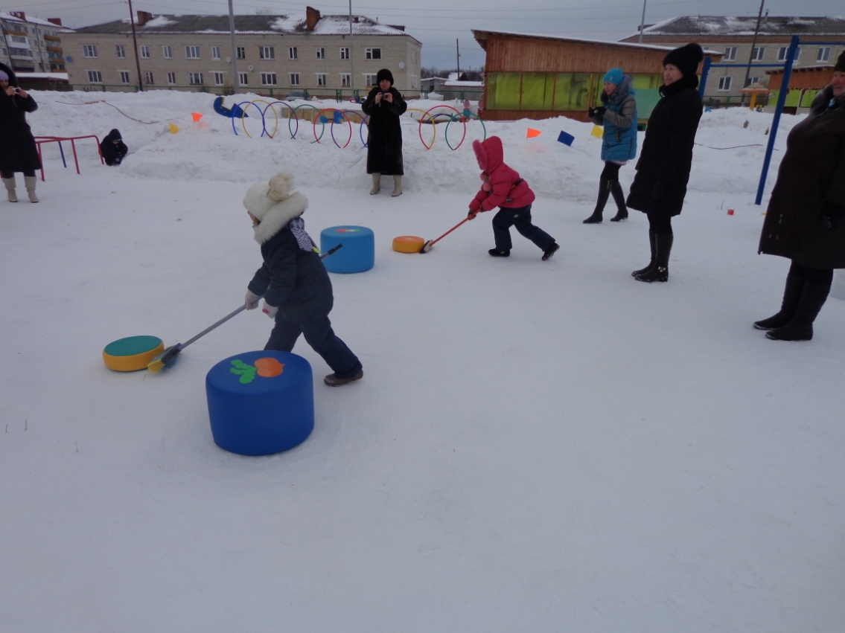
Наши первые победы

Slide 27
проект «День здоровья»в возрастных группах:
Средняя «Непоседы», старшая «Фантазеры», подготовительные «Пчелки», «Почемучки».

Slide 28
Как подую я на вас,
Как закашляю сейчас,
Всех болезнью заражу
И микробами награжу.

Slide 29
.
.
А мы с ребятами не боимся тебя, вредная простуда.
Будем мы всегда здоровы!
Закаляться мы готовы
И зарядку выполнять,
Бегать, прыгать и скакать.

Slide 30
Наш детский сад превратился в страну «Здоровье» Все группы отправились проходить испытания по станциям «Здоровья». Они посетили станцию «Чистюля», «Аппетитную», «Позитивную», станцию «Будь осторожен» и станцию «Спортивную»

Slide 31
Что за гость спешит на праздник? Как зовут его, узнай? А для этого загадку поскорее отгадай: Приходи к нему лечиться Зверь любой, любая птица. Всем помочь он поспешит Добрый доктор Айболит.

Slide 32
Ребята, давайте сейчас покажем и расскажем Простуде, что мы знаем, как быть здоровыми. И докажем Простуде, что мы не хотим болеть, и будем здоровы!

Slide 33
Станция «Позитивная» Идет разговор о положительных эмоциях, которые благоприятно влияют на состояние здоровья людей.

Slide 34
Готовим витаминный салат из фруктов Если хочешь быть здоров Обойтись без докторов. На твоем столе всегда Должны быть фрукты! Да!

Slide 35
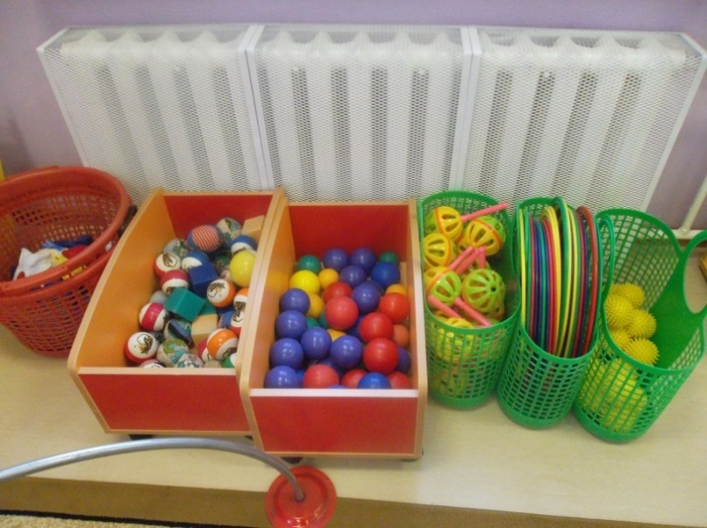
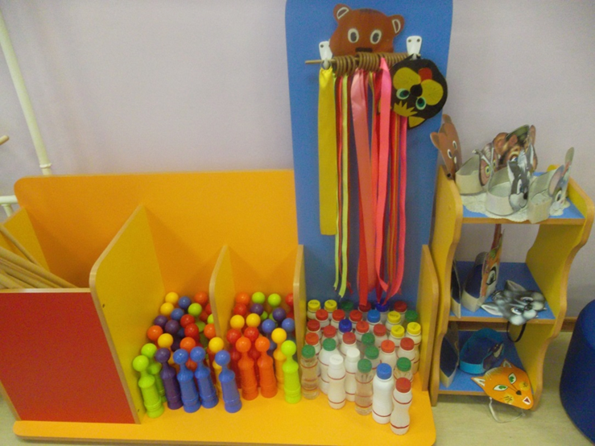
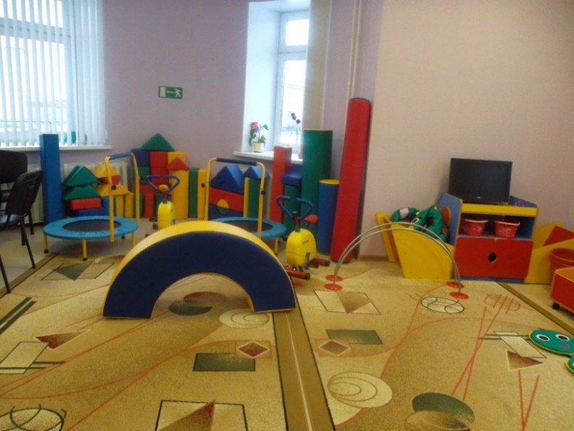
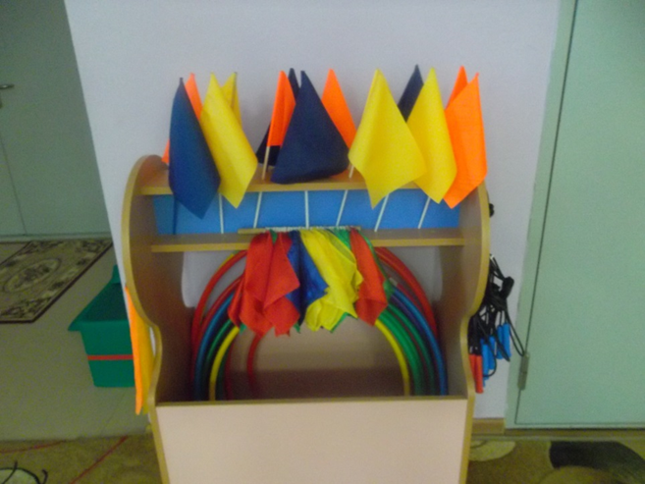
Развивающая предметно-пространственная среда

Slide 36
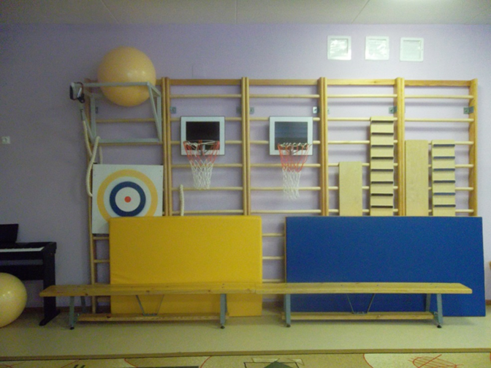
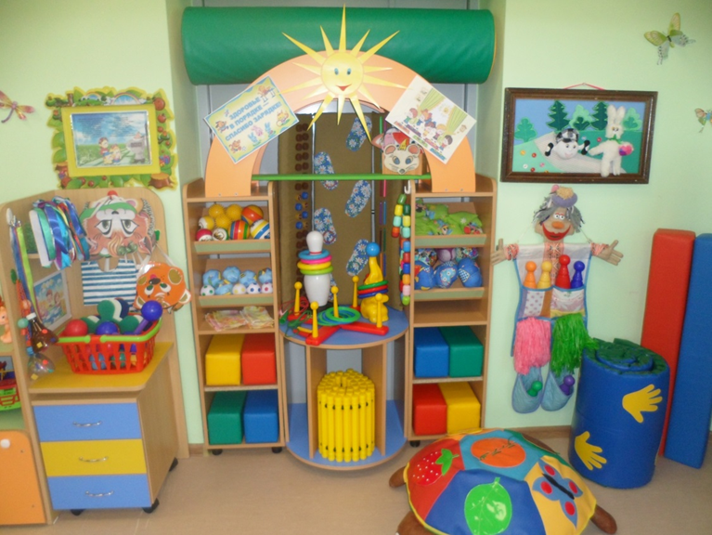
Спортивные уголки в группах

Slide 37
Игровые, педагогические технологии.
Игра - это вид деятельности в условиях ситуаций, направленных на воссоздание и усвоение общественного опыта, в котором складывается и совершенствуется самоуправление поведением.

Slide 38
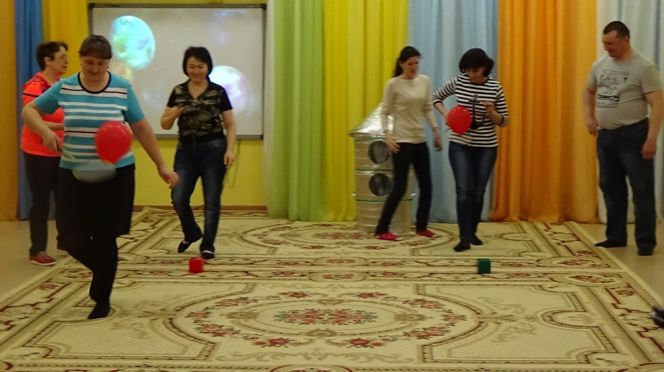
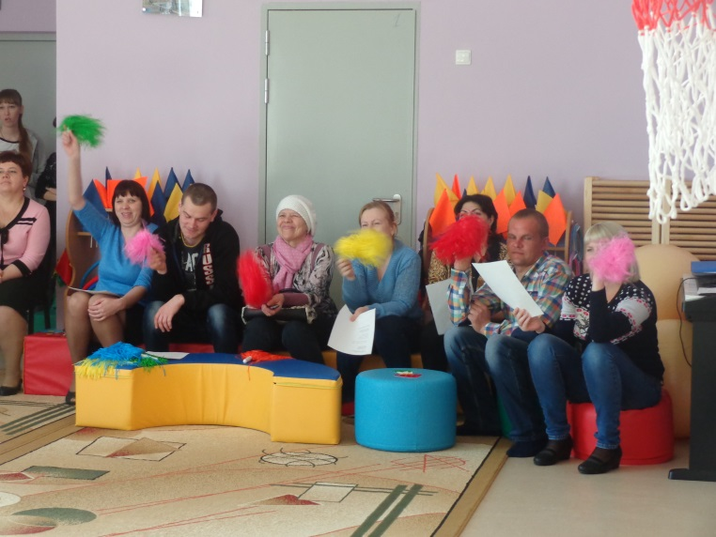
Наши единомышленники - родители
Участники малых
олимпийских игр
Участники соревнований
Болельщики

Slide 39
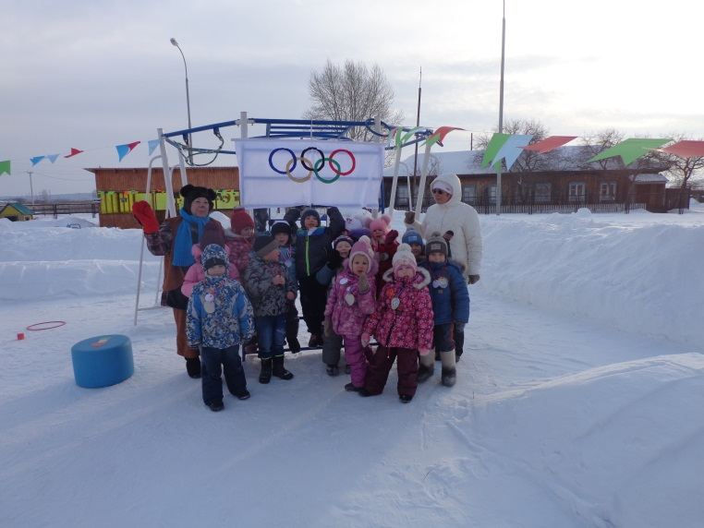
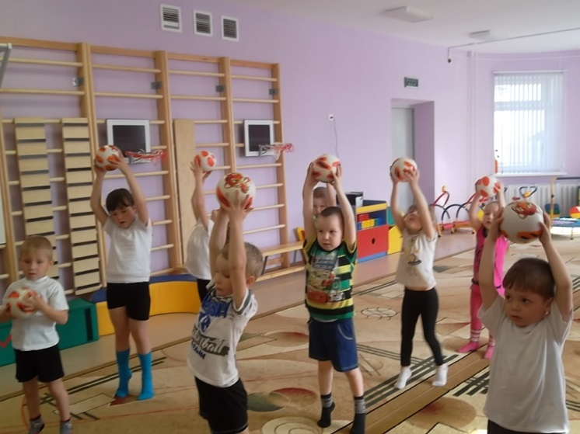
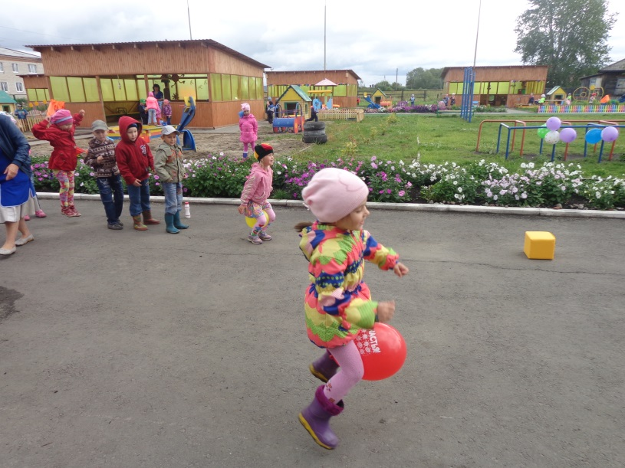
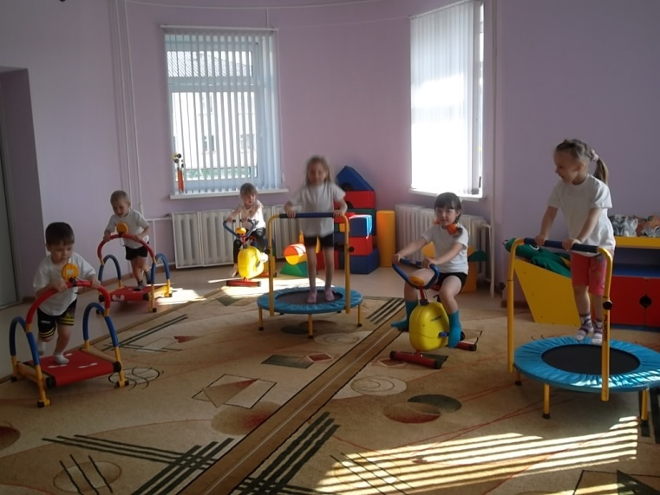
Наша спортивная жизнь
Малые олимпийские игры
Школа мяча
Наше спортивное лето
На спортивных тренажерах

Slide 40
Возрастные показатели развития двигательных качеств у детей на начало 2016-2017 года

Slide 41
Мониторинг развития детей в области «Физическое развитие»
«Мониторинг в детском саду» Т.И. Бабаева, А.Г. Гогоберидзе,З.А.

Slide 42
Результаты образовательной деятельности детей 1-й младшей группы группы «Совята» в области «Физическое развитие» .

Slide 43
Результаты образовательной деятельности детей 2-й младшей группы «Звездочки» в области «Физическое развитие» .

Slide 44
Результаты образовательной деятельности детей средней группы «Непоседы» в области «Физическое развитие» .

Slide 45
Результаты образовательной деятельности детей старшей группы «Фантазеры» в области «Физическое развитие» .

Slide 46
Результаты образовательной деятельности детей подготовительной группы «Почемучки» в области «Физическое развитие» .

Slide 47
Результаты образовательной деятельности детей подготовительной группы «Пчелки» в области «Физическое развитие» .

Slide 48
Результаты по укреплению здоровья ребенка
Значительный прирост показателей развития физических качеств;
Снижение заболеваемости;
Мотивация на сбережение и укрепление своего здоровья и здоровья окружающих людей;
Развитая способность к волевым усилиям в разных видах двигательной деятельности;
Проявление навыков эмоционального выражения, раскрепощенности и творчества в движениях.

